Slide 1


Forssan yhteislyseo elokuussa 2024

Slide 2
Osa Elliä, mm. yhteiset hankkeet, ospe-kurssit, yhteinen nettotalous, yhteistä henkilökuntaa

Slide 3
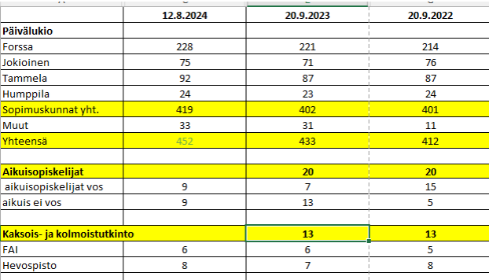
Opiskelijat

Slide 4
Opiskelijat
Urheiluakatemia: 90 opiskelijaa
Kuvataide- ja muotoilulinja: 35
Erasmus-hanke: 90
Erityisen tuen suunnitelma: 100
S2-kieli: 50

Slide 5
Opiskelijamäärä tulevaisuudessa
Ikäluokat pienenevät
Melko pian 4+4+4-sarjainen

Slide 6
TALOUS
Valtio antaa valtionosuutta, mutta raha tulee kunnilta:
  Forssa maksaa valtiolle omarahoitusosuutta v. 2024:
    lukio 1,5 milj., ammattikoulutus 3,3 milj. euroa
  Tammela
    lukio 0,5 milj., ammattikoulutus 1,2 milj. euroa
Koulutuksen järjestäjille jaettava lukion valtionosuus ei kata kaikkia menoja.

Slide 7
LUKIOSOPIMUS
Taustalla Forssan kaupungin lomautukset ja lukion remontin tarve
Peruskunnostus v. 2011.
Humppila irtisanoutuu v. 2025.

Slide 8
TULOT
Hankkeet jne 160 000e
Valtionosuus
  Päivälukiolainen tuo vos:ia 7500e, aikuislukiolainen 4612 e /v.
  Ta 2024e: 3,3 miljoonaa euroa

Slide 9
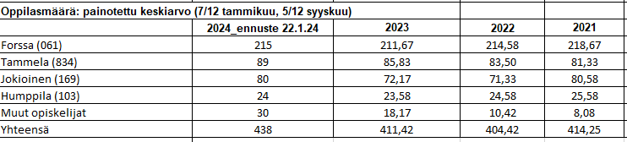
KULUT – OPPILASMÄÄRÄN MUKAAN

Slide 10
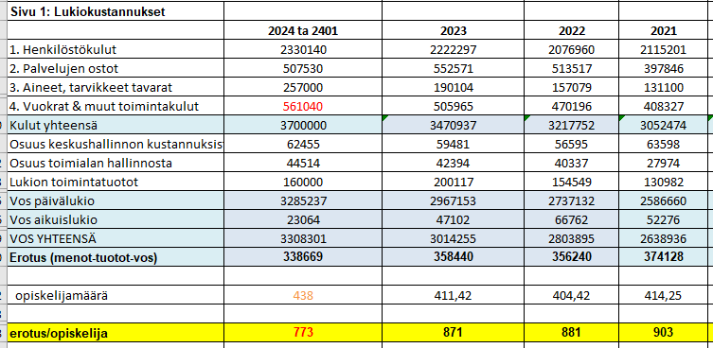
KULUT-TULOT

Slide 11
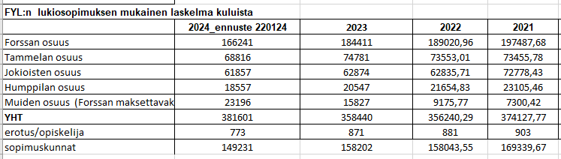
KULUT
Ollut suurimmillaan v. 2019: Forssa 320 000e, Tammela 120 000e

